Slide 1
Пәні:
Математика
сынып:
6
Тоқсан:
I
Мұғалім:

Slide 2

МАСШТАБ
Бүгінгі сабақта:
      біз масштабты
      қолдана отырып мәселелерді шешеміз

Slide 3
Қайталау!
Масштаб деген не?

Slide 4
Картадағы кесіндінің ұзындығы, жергілікті жердегі арақашықтықтың ұзындығына қатынасы масштаб деп аталады.

Slide 5
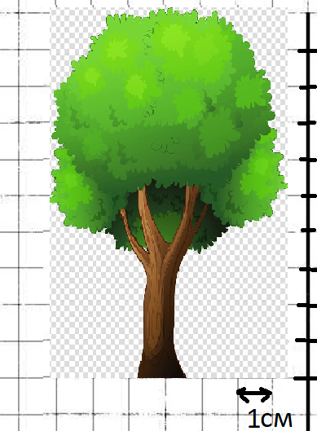
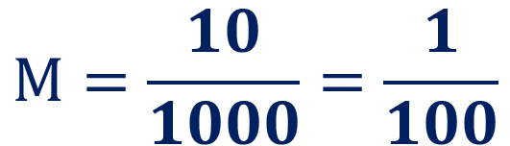
Тапсырма
Суретте ағаш боялған. Ағаштың биіктігі 10 метр. Суреттің масштабын анықтаңыз
10
Суретте
Жергілікті жерде | 10 м
Масштаб | ?
10 см
= 1000 см
$$М=\frac{10}{1000}=\frac{1}{100}$$
Жауабы: M=1:100

Slide 6
Тапсырма
1 : 20 000 масштабты картада Ермек мектебі мен оның үйі арасындағы қашықтық 15 см. бұл жердегі қашықтық қандай?
Картада | 15 см
Жергілікті жерде | ?
Масштаб | 1: 20 000

Slide 7
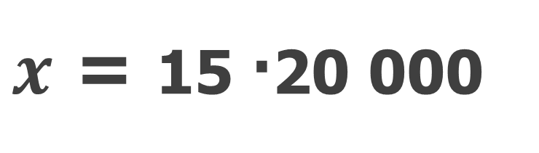
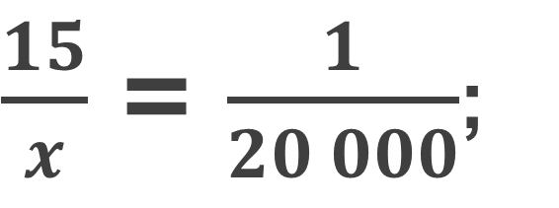
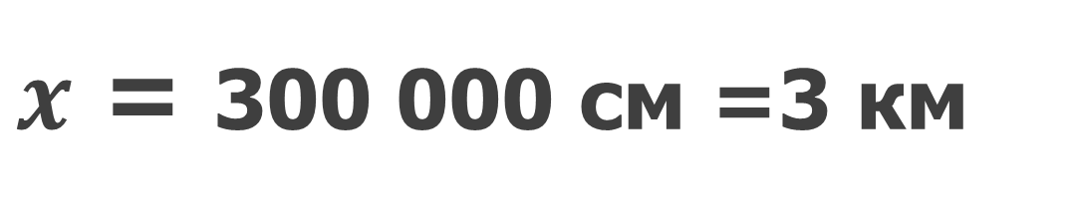
Шешуі :
Картада | 15 см
Жергілікті жерде | ?
Масштаб | 1: 20 000
$\frac{15}{x}$ = $\frac{1}{20 000}$;
$x$ = 15 ·20 000
$x$ = 300 000 см =3 км
Жауабы: 3 км

Slide 8
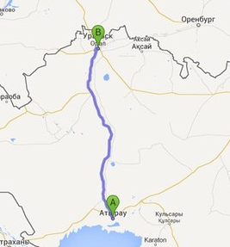
Орал қаласынан Атырауға дейінгі автомобиль жолының ұзындығы шамамен 510 км. 1 : 3 000 000 масштабтағы картада осы автомобиль жолын бейнелейтін сегменттің ұзындығын табыңыз
Тапсырма
Картада
Жергілікті жерде
Масштаб
? см
510 км = 51 000 000 см
1:3 000 000
Нуржан начертил чертеж своей комнаты. Ответьте на вопросы.
В действительности размеры комнаты равны 320 см × 280 см, а на чертеже – 16 см × 14 см. Каков масштаб чертежа?

Slide 9
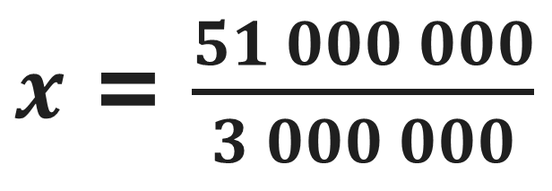
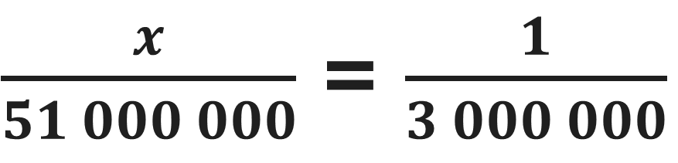
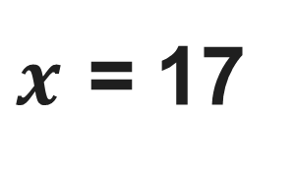
Шешуі :
Картада | ? см
Жергілікті жерде | 510 км = 51 000 000 см
Масштаб | 1: 3 000 000
$\frac{x}{51 000 000}$ = $\frac{1}{3 000 000}$
$x$ = $\frac{51 000 000}{3 000 000}$
$x$ = 17
Жауабы: 17 см

Slide 10
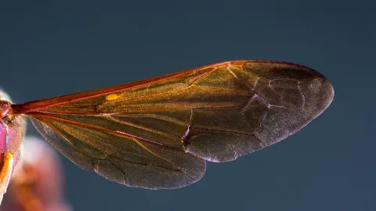
тапсырма
5 : 1 масштабта сызылған жәндіктер қанатының ұзындығы 3 см. Жәндіктер қанатының шынайы ұзындығын (миллиметрмен) анықтаңыз.
Суретте | 3 см
Шынайы ұзындығы | ?
Масштаб | 5: 1

Slide 11
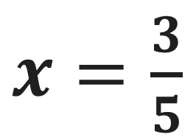
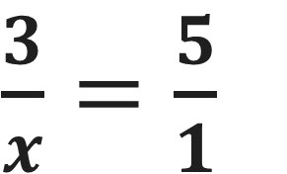
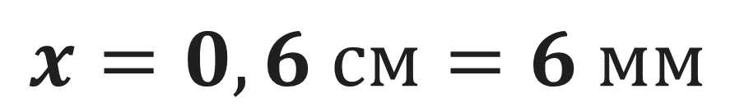
Шешуі :
Суретте | 3 см
Шынайы ұзындығы | ?
Масштаб | 5: 1
$\frac{3}{x}=$ $\frac{5}{1}$
$x=$ $\frac{3}{5}$
$$x=0,6 см=6 мм$$
Жауабы: 6 мм

Slide 12
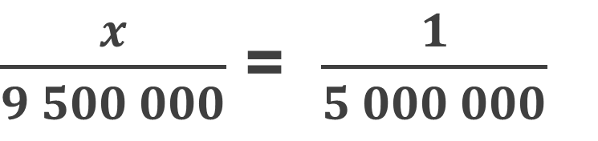
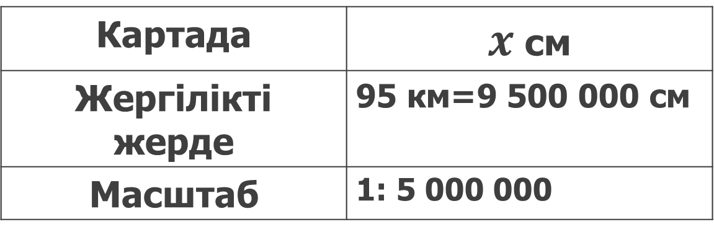
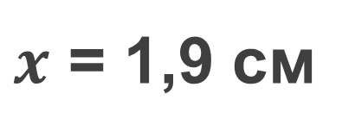
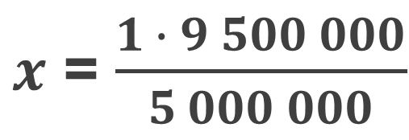
тапсырма А нүктесінен С нүктесіне дейінгі қашықтық
95 км.егер картаның масштабы 1: 5 000 000 болса, картадағы осы элементтердің суреттері арасындағы қашықтықты анықтаңыз.
$\frac{x}{9 500 000}$ = $\frac{1}{5 000 000}$
Шешуі :
Картада | $x$ см
Жергілікті жерде | 95 км=9 500 000 см
Масштаб | 1: 5 000 000
$x$ = $\frac{1 ∙ 9 500 000}{5 000 000}$
$x$ = 1,9 см
Жауабы: 1,9 cм

Slide 13
Сабақтың қорытындысы:
Біз ауқымды мәселелерді шештік.

